Slide 1
云主机的使用
最简单的方法

Slide 2
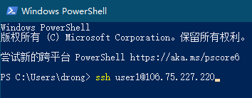
PowerShell 远程登录、使用云主机
下面，系统会提示，要你输入口令。
认证通过后，本地的PowerShell就是云主机的一个终端了。
下面，命令行提交的所有作业，云端执行（也就是，运行在云主机上）。
安全登录
上面的这个账户
我的云主机（云服务器）
本地再开一个PowerShell，就2个远程终端连云主机了。

Slide 3
scp 传文件（不要ssh 远程登录云主机）
开PowerShell，直接直接执行scp传文件给云主机。
scp main.py root@106.75.16.251:~/main.py
把云主机上的文件传回本地
scp root@106.75.16.251:~/mainResults results
这里需要输入云主机上root用户的口令。
把本地，当前目录下的这个文件
传给这个云主机
文件存在云主机
Root用户的根目录
起个名字吧：main.py
现在是Root用户在传文件

Slide 4
可以先在本地写好源程序。之后，scp把它传上云主机。
ssh远程登录成功后，输入ubuntu系统的命令，比如gcc去编译C程序。。。就像本地装的Ubuntu系统一样用。。。
实验做完后，logout登出。这就结束了在远程云主机上的操作。
下面，是你在用PowerShell，在本地机上执行命令。用scp把云主机上的文件传回来。

